Slide 1
Web攻防 训练营
暴力破解 - HTTP Basic认证

Slide 2
课程内容
1. HTTP Basic认证介绍
3. 通过Burpsuite分析认证过程
2. 搭建HTTP Basic认证环境
4. 暴力破解HTTP Basic认证

Slide 3
HTTP Basic认证介绍
01

Slide 4
HTTP Basic认证介绍
基本认证 basic authentication ← HTTP1.0提出的认证方法
基本认证步骤：
1. 客户端访问一个受http基本认证保护的资源。
2. 服务器返回401状态，要求客户端提供用户名和密码进行认证。
401 Unauthorized
WWW-Authenticate： Basic realm="WallyWorld"
3. 客户端将输入的用户名密码用Base64进行编码后，采用非加密的明文方式传送给服务器。
Authorization: Basic xxxxxxxxxx.
4. 如果认证成功，则返回相应的资源。如果认证失败，则仍返回401状态，要求重新进行认证。

Slide 5
搭建HTTP Basic认证环境
02

Slide 6
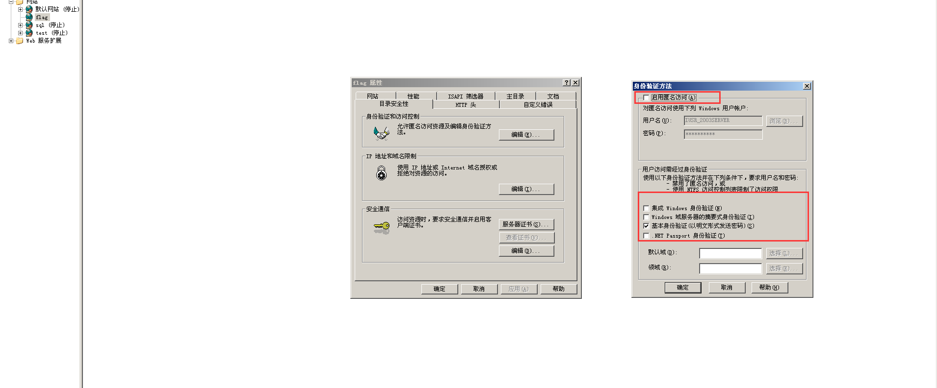
搭建HTTP Basic认证环境
使用Windows server 2003搭建HTTP Basic认证环境。

Slide 7
通过Burpsuite分析认证过程
03

Slide 8
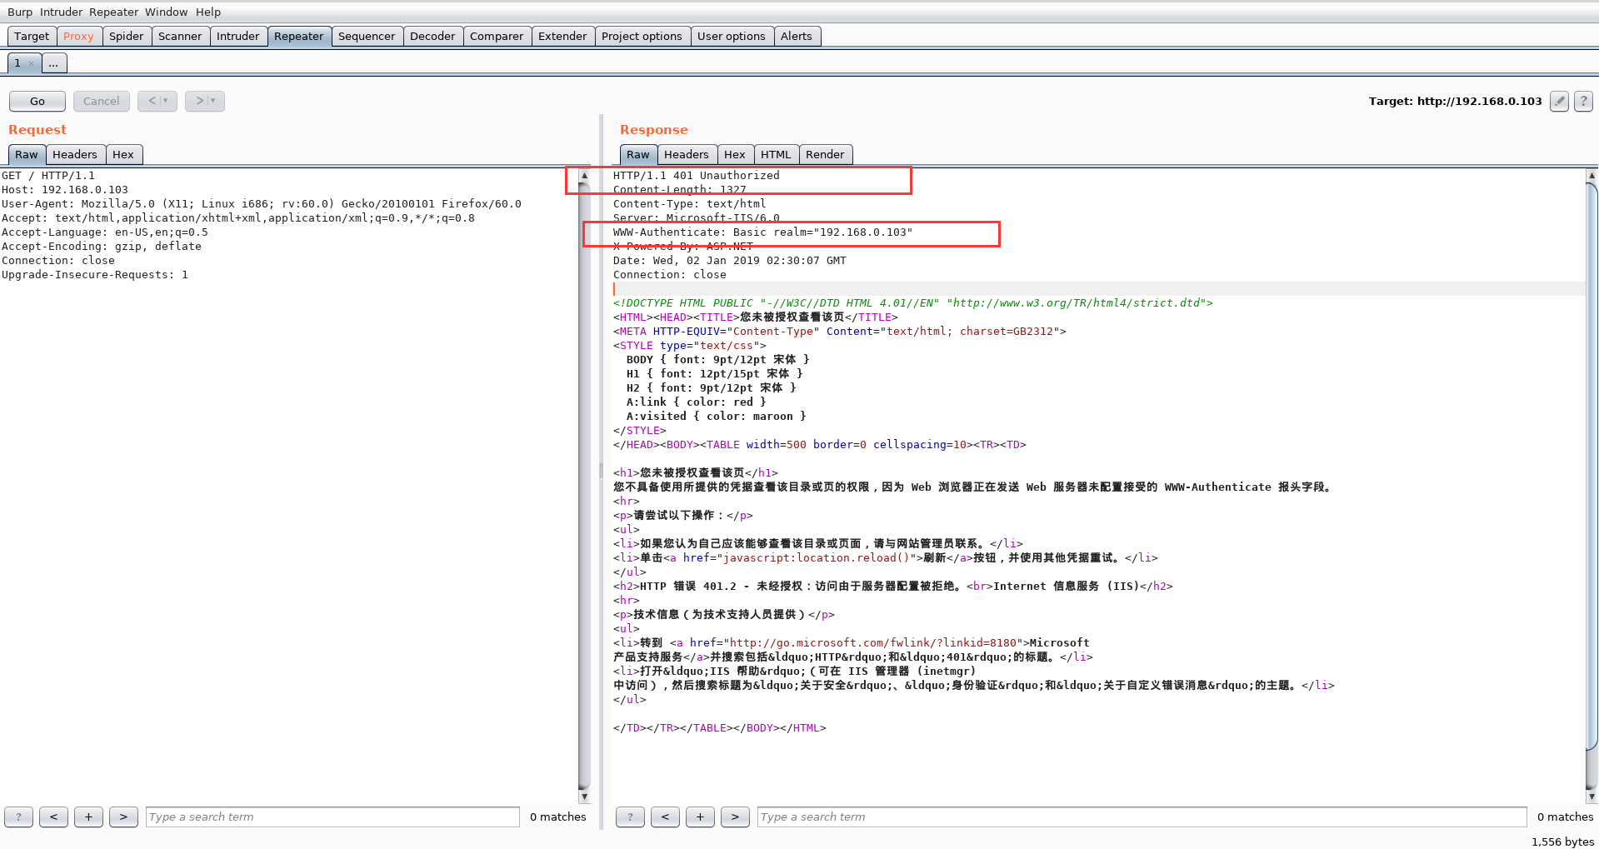
通过Burpsuite分析认证过程
使用Burpsutie对HTTP Basic认证进行抓包分析。

Slide 9
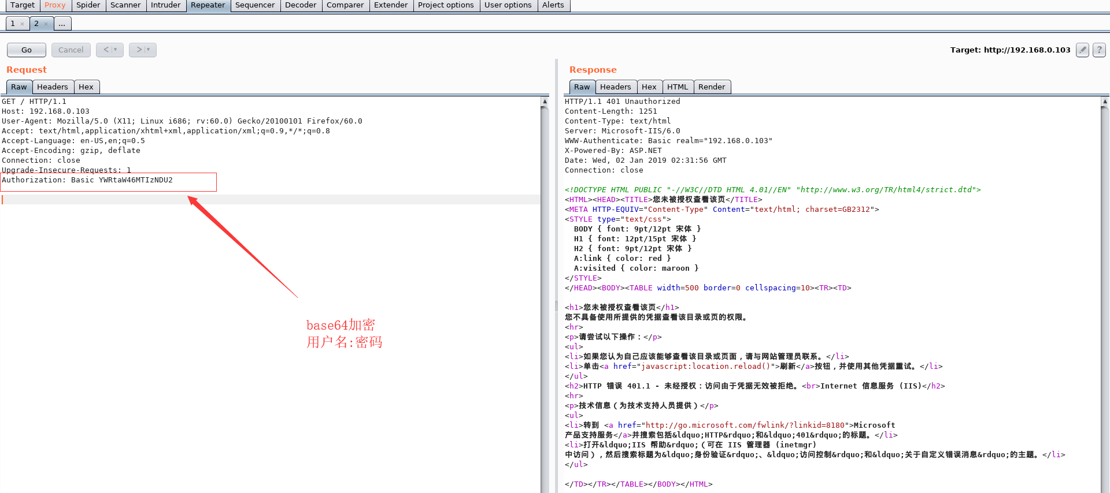
通过Burpsuite分析认证过程
使用Burpsutie对HTTP Basic认证进行抓包分析。

Slide 10
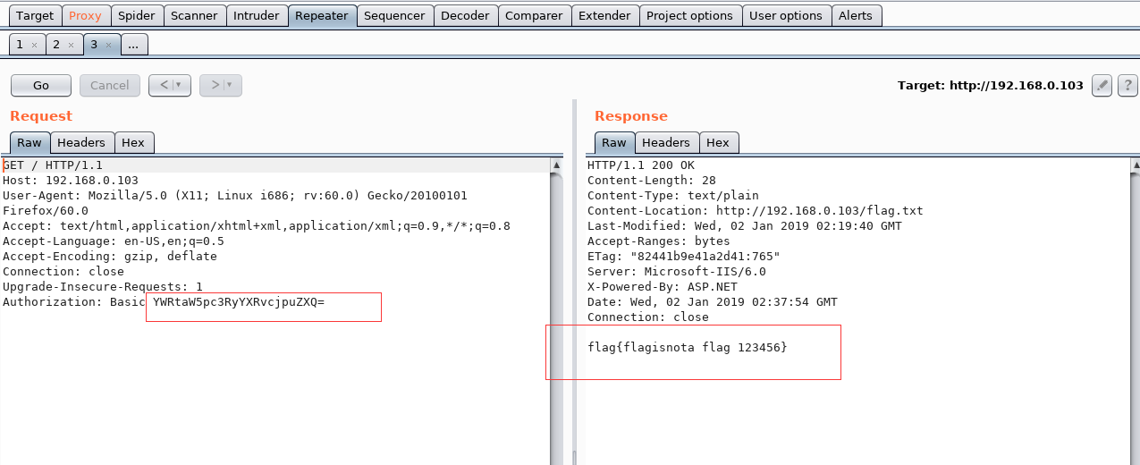
通过Burpsuite分析认证过程
使用Burpsutie对HTTP Basic认证进行抓包分析。

Slide 11
暴力破解HTTP Basic认证
04

Slide 12
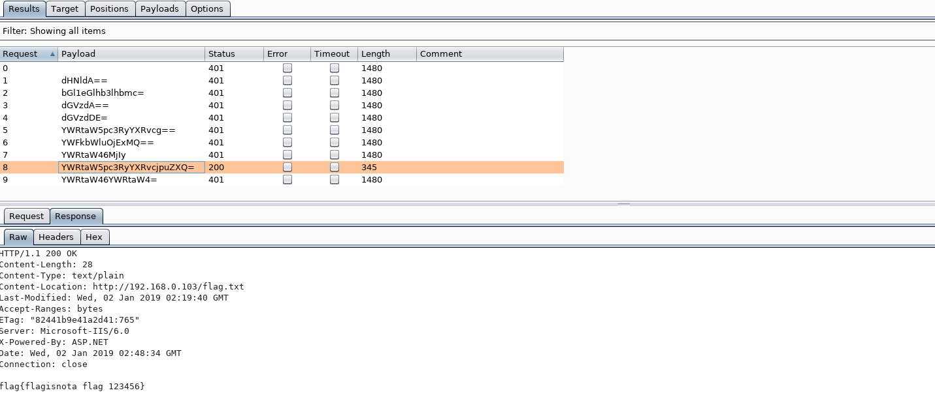
暴力破解验暴力破解HTTP Basic认证
使用Burpsuite对目标进行暴力破解。

Slide 13
总结
1. HTTP Basic认证介绍
3. 通过Burpsuite分析认证过程
2. 搭建HTTP Basic认证环境
4. 暴力破解HTTP Basic认证

Slide 14
再见
欢迎关注 Web安全 训练营课程

